Slide 1
Neurologické vyšetření končetin

Slide 2
Na končetinách hodnotíme
Držení
Konfiguraci
Typ a tíže obrny
Stav svalstva a tonus
Napínací reflexy
Spastické jevy (pyramidové)
Elementární posturální reflexy
Rozsah pohybu
Plynulost a koordinaci pohybu
Vyšetření čití (extero i proprio)
Specifické testy na obrny jednotlivých nervů/mozečkové příznaky/vestibulární př.
DrKoTrHyKoSi - držení, konfigurace, trofika, hybnost, koordinace, síla...

Slide 3
Vyšetření horních končetin

Slide 4
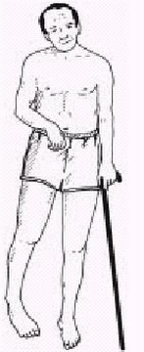
Držení HK
Aktivní X pasivní (např. u těžkých paréz až plegií)
Ovlivnění svalovým hypertonem (spasticita X rigidita)
Kontraktury
Výraznější hypotonie
Hodnotíme končetinu jako celek, ale i jednotlivé části
Abnormální držení se liší dle typu léze:
  Centrální obrny –
    Spastická: nejčastěji RAM v addukci, VR, LOK flexe (natažení brání pasivně i aktivně spasticita), zápěstí
    PF, uln. deviace, palec v dlani (typicky pro CMP – Wernicke-Mannovo držení)
    Extrapyramidová - m. parkinson - semiflekční držení HKK s možností plné extenze
    Dekortikační (pošk. mozkové kůry) - addukce paží, flexe LOK, PF zápěstí
    Decerebrační (pošk. mozkového kmene) - addukce paží, extenze LOK a pronace předloktí
  Periferní obrny – dle pchy daného struktury (nervy, plexus...), mohou být přítomny kontraktury (u starší paréz - vazivová přestavba)
    např. horní X dolní paréze brachiálního plexu - horní (C5-6) = zdravá ruka na nemocném rameni,
    dolní (C8-T1) = nemocná ruka na zdravém rameni
https://www.youtube.com/watch?v=onmQ_J-Ffpc

Slide 5
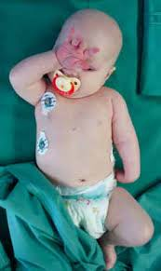
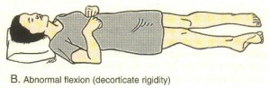
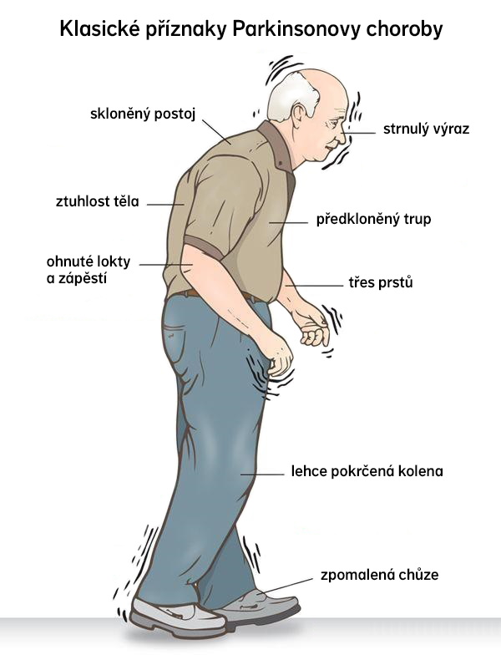
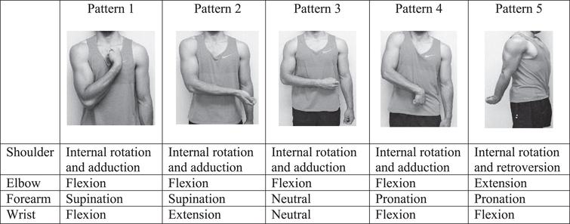
https://www.physio-pedia.com/Hypertonicity_vs_spasticity
https://www.csnn.eu/casopisy/ceska-slovenska-neurologie/2011-6-1/operacni-lecba-poraneni-plexus-brachialis-36303/download?hl=cs
https://pece.cz/blog/vse-co-potrebujete-vedet-parkinsonove-chorobe-2.html
https://content.iospress.com/articles/neurorehabilitation/nre203042

Slide 6
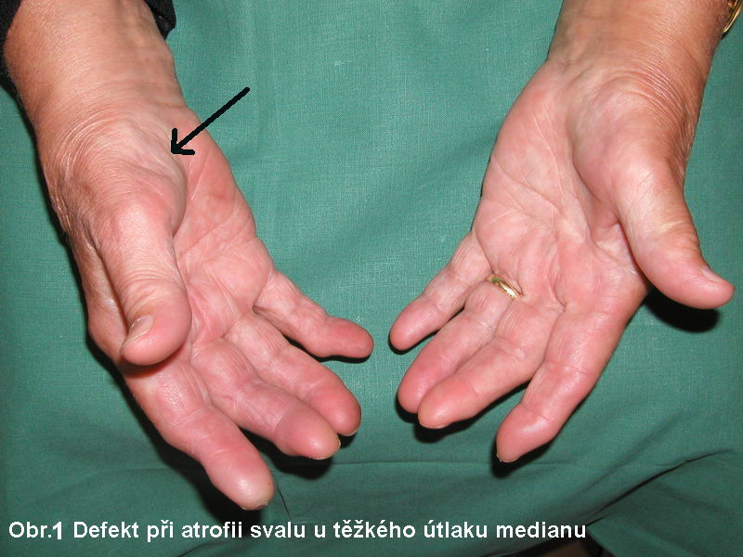
Konfigurace HK
Vzhled jednotlivých svalových skupin/svalů
Hypertorfie, hypotrofie, amyotrofie, pseudohypertrofie (typické pro Duchennovu a Beckerovu dystrofii – pseudohypertorofie lýtek)
Nutné odlišit poruchy myogenní (myopatie a svalové dystrofie) od postižení neurogenního (centrálního či periferního)
Nejvíce markantní změny bývají u periferních paréz, záleží však na poškozené části NS (kořenové syndromy X poškození jednotlivých periferních nervů)
  - U kořenových syndromů je postižení v rámci dané kořenové inervace (areae radiculares)
  - U periferních nervů se týká postižení dané arei zásobené z periferního nervu (areae nervinae)
https://www.handsurgery.cz/news/syndrom-karpalniho-tunelu/

Slide 7
Čití HK
U periferní parézy:
Může být hypestezie ale i parestezie, dysestezie či hyperetezie
Porucha se projevuje v rámci area radiculares / areae nervinae
U centrální parézy:
Většinou hypestezie
Velké oblasti (typicky pro CMP téměř polovina těla)
Testujeme: taktilní čití, ostré/tupé předměty, 2bodová diskiminace, grafestezie, termické čití, statestezii, kinestezii, stereognozii, vibrační čití... v jednotlivých dermatomech (areae nervinae X areae radiculares)

Slide 8
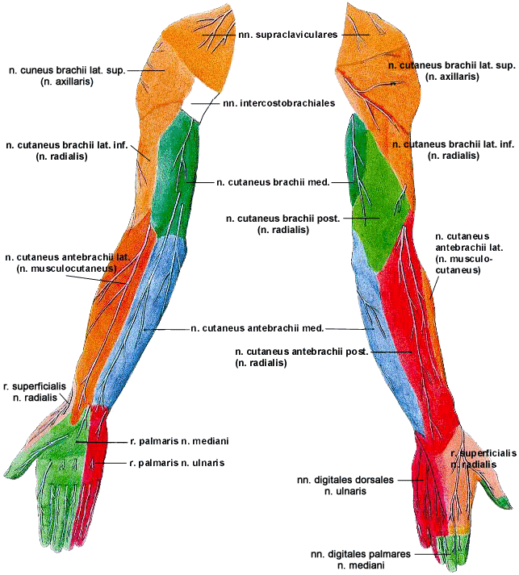
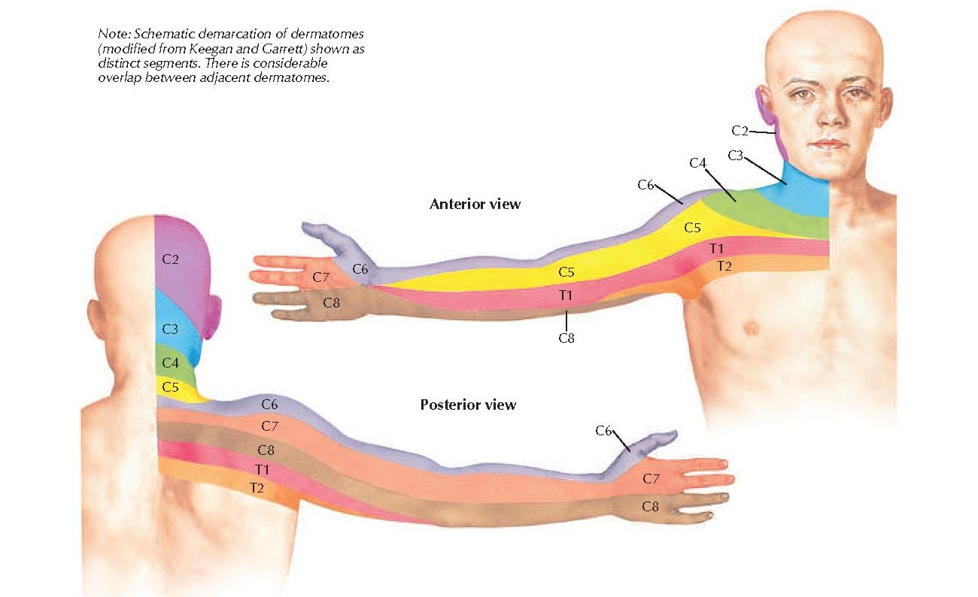
Area nervinae HK Area radiculares HK
https://www.pediagenosis.com/2019/06/dermatomes-of-upper-limb-and-segmental.html
http://anatomie.lf3.cuni.cz/senzitivniinervacehk.htm

Slide 9
Zánikové (paretické) jevy HKK
Na průkaz obrny na HK
Mingazziniho zkouška HKK: základní orientační zkouška pro posouzení stavu kořenového svalstva HK
Postup: vyšetřovaný předpaží extendované HKK před sebe se zavřenýma očima, lze vyšetřovat v sedě/stoje/v leže
Pozitivita:
  oscilace končetiny kolem výchozí pozice (u nejmírnějších poruch)
  pokles HK - měříme o kolik cm byl pokles oproti výchozí pozici za dobu 20s
    Lehká obrna – pokles 15cm/20s
    Středně těžká obrna – 30-40cm/20s
    Těžká obrna – pokles o více než 40cm/20s
Pacient základní pozici ani sám neudrží a končetina rychle padá = plegie

Slide 10
Zkoušky na posouzení periferie HK vychází z Mingazziniho zk
Ruseckého zk
  Zavřené oči, extendované HKK v lokti, dorzální flexe v zápěstí (pokyn: představte si, že chcete odtlačit zeď)
  Pozitivita: pokles HK a snížení míry DF ruky, u těžších paréz neschopnost dosáhnout výchozí pozice
Dufourova zk
  Zavřené oči, extendované HKK v supinaci
  Pozitivita: u obrany nelze dosáhnout výchozí supinace, u lehčích poruch se pomalu stáčí do pronace
Hanzalův příznak (znamení poklesající ruky)
  Pokles ruky do PF při Mingazziniho zk
Barrého zk
  Vyšetřuje se míra abdukce jednotlivých prstů ruky (schopnost roztažení prstů) a síla v prstech při kladení odporu do abdukce
  https://www.youtube.com/watch?v=z-uWEy0wqOo
  https://www.youtube.com/watch?v=XQh6s1cbEBk
  https://www.youtube.com/watch?v=4QfWCPh0t3Y

Slide 11
Vyšetření taxe a metrie na HKK, diadochokineze
Viz vyšetření mozečkových fcí
Taxe a metrie: sledujeme schopnost provést pohyb plynule a dosáhnout správně cíle
  Testování: dotek prst-nos, prst-ucho, prst pacienta-prst vyšetřovaného (změny pozice), přesuny určitého předmětu na místo, napití se ze sklenice, nabrání polévky a přenesení k ústům...
  Pozitivita: pohyb není koordinovaný, trajektorie větší, chybí plynulost pohybu, nedosáhne cíle pohybu...
  - může se vyskytovat nejen u mozečkových poruch, ale i u paréz periferních či centrálních, u poruchy mozečku se někdy objevuje intenční třes (třes který se vyskytuje na konci pohybu před dosažením jeho cíle, čím jemnější a přesnější pohyb, tím bývá výraznější)
Diadochokineze: schopnost provést rychle se měnící alternující pohyby (rychlé střídání pronace-supinace, DF-PF, abd-add prstů, roztažení prstů-špetka, aj...)
  Pozitivita: zpomalení a zmenšení rozsahu na straně postižení, odhalí i lehkou parézu na HK, pozitivní u neocerebellárního sy mozečku

Slide 12
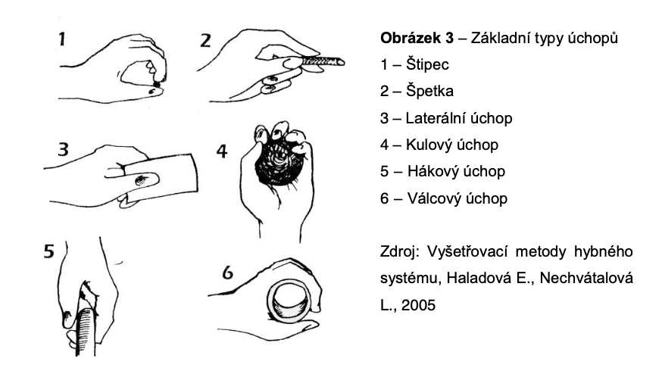
Zkoušky na jemnou motoriku
Špetka, lusknutí prsty, zacházení s psacími potřebami a příborem, zvedání drobných předmětů různých tvarů a jejich přemisťování, zapnutí si knoflíku, zavázání tkaniček...
Testování úchopů:

Slide 13
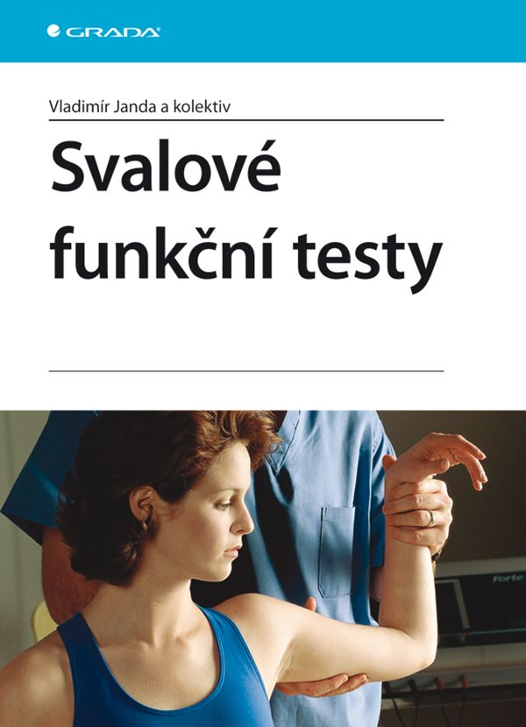
Vyšetření svalové síly HKK
U centrálních paréz vyšetřujeme spíše jednotlivé pohyby/globální pohyb. vzory
U periferních paréz vyšetřujeme dle svalového testu
Více viz. Svalový test dle Jandy
https://www.grada.cz/svalove-funkcni-testy-3178/

Slide 14
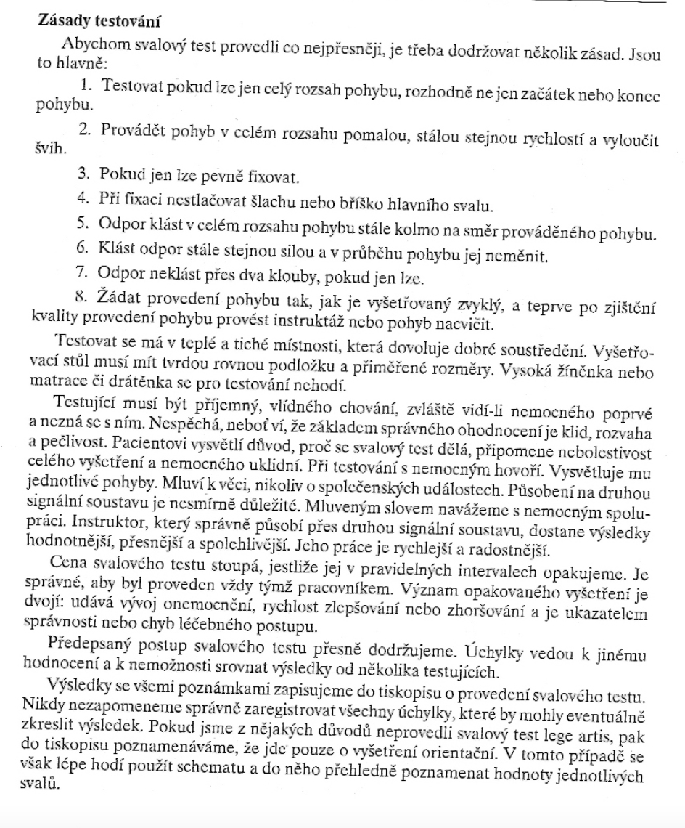
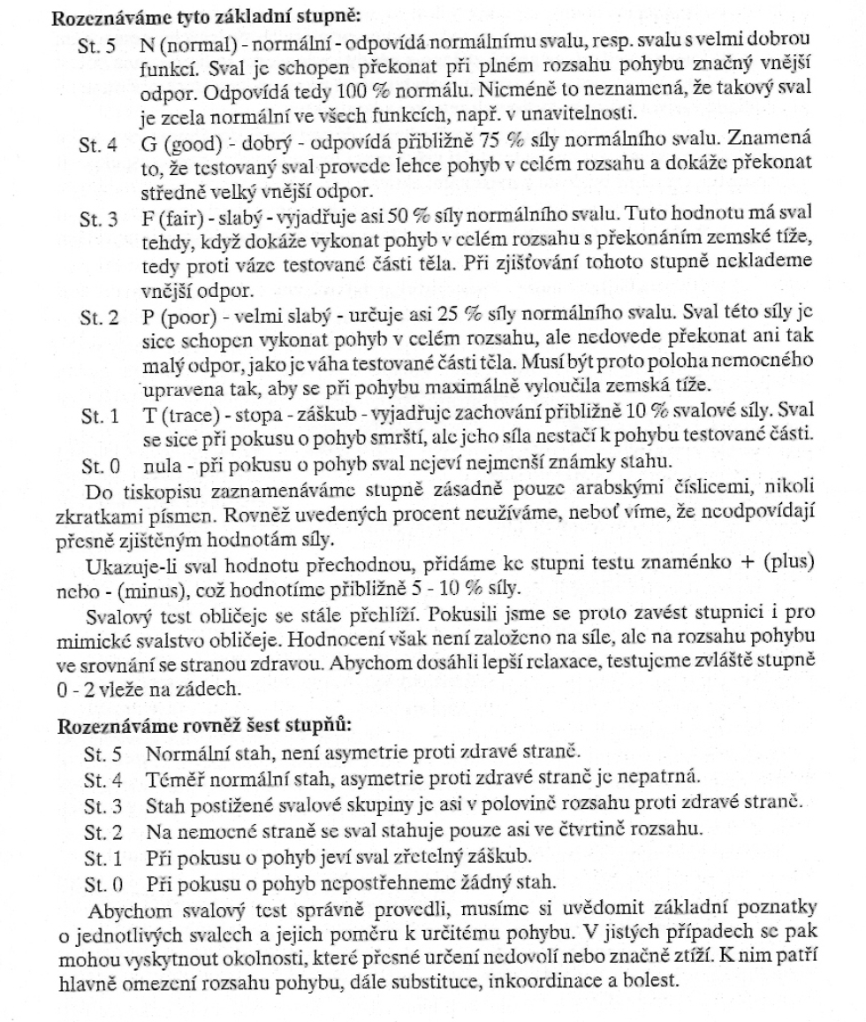

Slide 15
Vyšetření svalového tonu
Vyšetření palpační = vyšetření konzistence
Reflexně a nervově podmíněný svalový tonus vyšetřujeme při pasivním pohybu končetinou!
  Svalový tonus = míra odboru vyšetřovaného svalu vůči pasivně prováděnému pohybu, je závislá na rychlosti provádění pohybu
Eutonus
Hypertonus – u centrálních lézí
  Spastický - zvýšení tonických napínacích reflexů v závislosti na rychlosti provádění pohybu, zvýšení fázických napínacích reflexů (zvyšuje se při vyšší rychlosti pohybu), fenomén sklapovacího nože, více vyjádřen na určitých svalových skupinách (na HK typicky flekční spazmus), hodnocení: Ashworthova škála, modifikovaná Ashworthova škála, Tardieu scale, škála frekvence spazmů
  Plastický - tzv. voskový, u poruch extrapyramidových (Parkinson), ozubené kolo, stejný v průběhu všech pohybů
Hypotonus - periferní léze, mozečkové sy (pasivita), centrální léze v akutním stádiu = pseudochabé, předčastně narozené děti, děti ohrožené DMO, Downův sy., fyziologicky ve vyšším věku

Slide 16
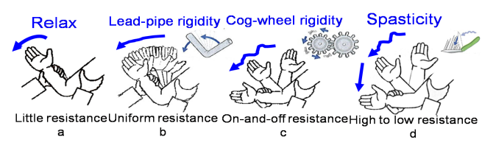
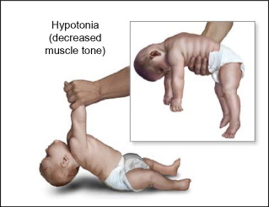
https://www.semanticscholar.org/paper/Development-of-a-human-like-neurologic-model-to-the-Wang-Noh/23b7ba2f4de54add2f675131d0c5bffd22077740
https://www.sciencedirect.com/topics/psychology/hypotonia

Slide 17
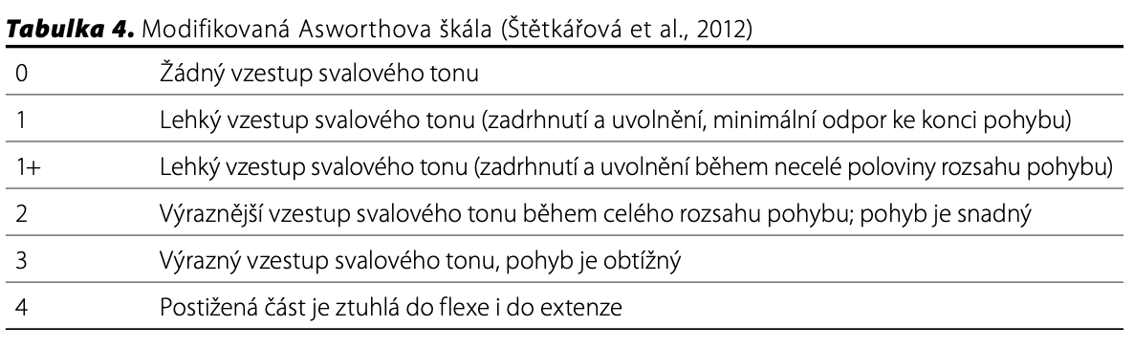
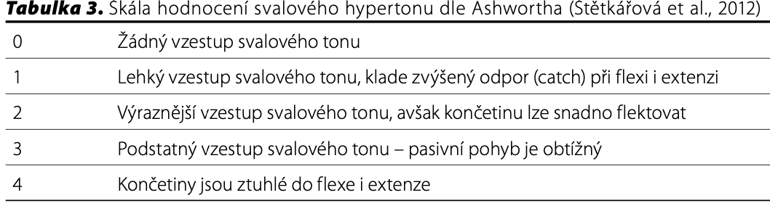
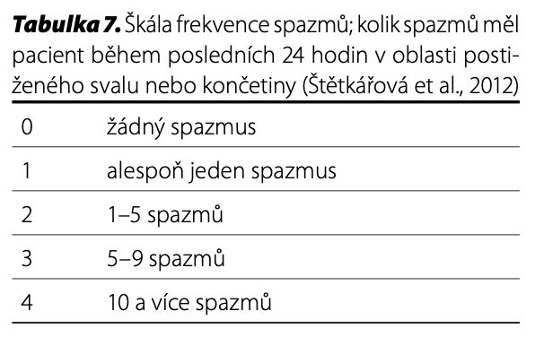
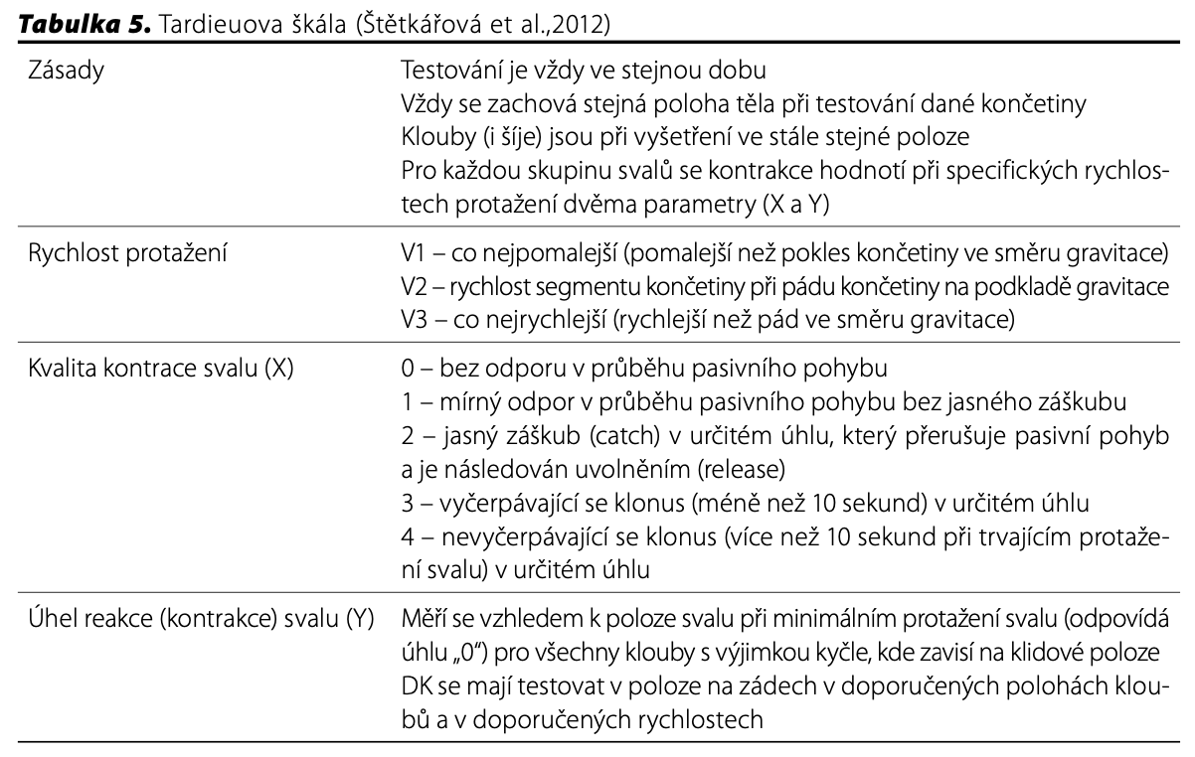
Hodnocení spasticity
Doporučená literatura a zdroj:
https://www.neurologiepropraxi.cz/pdfs/neu/2015/01/05.pdf

Slide 18
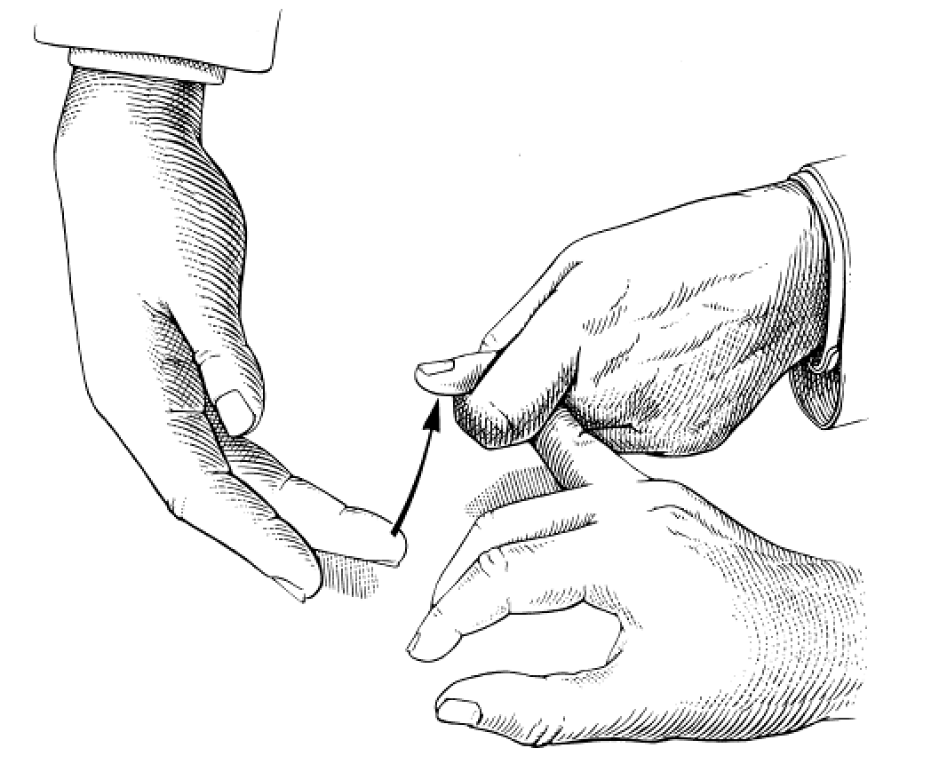
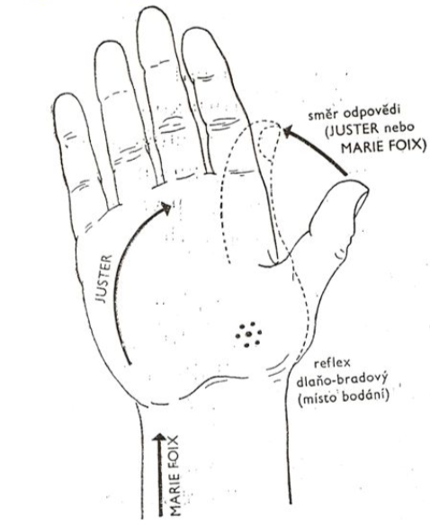
Spastické jevy HK
Vyšetřujeme v případě, že jsme objevily hypertonus a máme potvrdit, že jde o spasticitu = jsou pozitivní v případě spastického hypertonu
Jüsterův příznak - škrábnutí ostrým předmětem od hypothenaru k ukazováku
  Pozitivita = pomalá táhlá addukce palce do dlaně
  https://www.youtube.com/watch?v=SqvhIuBrCPM
Trömnerův příznak - klepnutí prstem do bříška distálního článku pacientova prostředníku na ruce
  Pozitivita = chňapavá flexe prstců
Hoffmanův příznak - klepnutí do nehtu nebo rychlá flexe distálního článku prostředníku
  Pozitivita = chňapavá flexe prstů
  https://www.youtube.com/watch?v=UlB2QjTi-Fc
Zkouška dle Marinesca-Radovici (dlaňobradový reflex) - poklep na oblast thenaru nebo opakované píchnutí/škrábání
  Pozitivita = záškuby m. mentalis homolaterálně (nakrčení brady)
  https://www.youtube.com/watch?v=L25ynE4WjQY

Slide 19
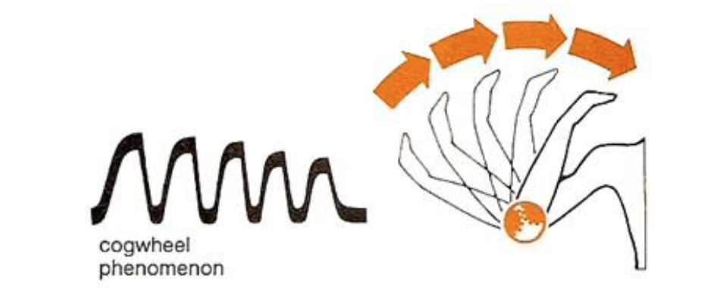
Elementární posturální reflexy (ERP)
Vyšetřujeme u podezření na extrapyramidovou poruchu
Provedení: Krátká opakovaná rychlá pasivní flexe lokte (rozsah do 20°), palpace šlachy m. biceps brachii
Pozitivita: během pohybu dochází k sakadovitým změnám napětí na šlaše m. BB (naskakování šlachy)
jedná se o poruchu koordinace agonistů a antagonistů, naskakování při extenzi lokte se nazývá tzv. Fenomén ozubeného kola - viz rigidita
test je pozitivní u hypokineticko-hypertonických sy - m. Parkinson, parkinsonský syndrom...
https://slideplayer.cz/slide/3641041/

Slide 20
Vyšetření napínacích reflexů HK
Myotatické/šlachookosticové reflexy vyšetřujeme pomocí neurologického kladívka
Provedení: rychlý a pružný úder na šlachu svalu nebo periost v blízkosti sval. úponu na úplně povolenou končetinu, hodnotíme záškub/kontrakci - zda se objeví a v jaké kvalitě
https://www.youtube.com/watch?v=Wd25yK4j0h0
Bicipitový (C5-6) - poklep na šlachu bicepsu distální paže, odpověď = flexe lokte
https://www.youtube.com/watch?v=B4BW66S4MGI
Styloradiální (C6) - poklep na proc. stytoideus. radii při semiflexi, odpověď = flexe lokte
https://www.youtube.com/watch?v=fDSPjZ0Ssuk
Pronační (C6) poklep na mediální stranu proc. styl. radii, odpověď = pronace předloktí
Tricipitový (C7) - poklep nad olecranon, odpoveď = extenze lokte
https://www.youtube.com/watch?v=2pIV8SibAvk
Hodnocení:
- normoreflexie
- hyporeflexie (periferní paréza, 1. motorický příznak kořenového syndromu!)
- hyperreflexie + rozšíření reflexogenní zóny (centrální paréza)
- areflexie (těžší periferní parézy, poruchy tabické a pseudotabické - zadní kořeny míšní a propriocepce)
- u poruch mozečku kyvadlovitý charakter reflexů

Slide 21
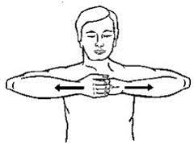
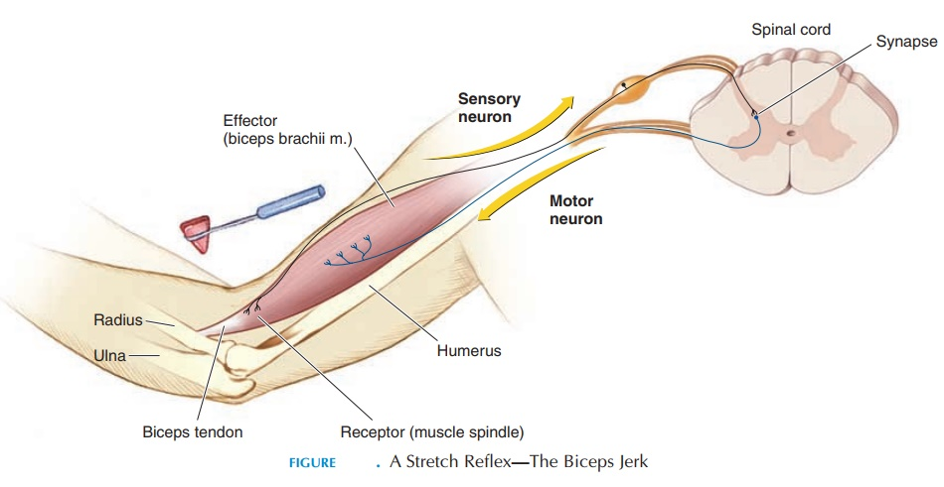
Zesilovací manévry pro vybavení reflexů - Jendarssikův manévr (zaklesnutí prstů HKK a tah do roztažení), izometrická kontrakce jiného tělního segmentu
https://www.youtube.com/watch?v=gw9DFgD87Fo
https://iworx.com/documents/LabExercises/physmate/StretchReflexes.pdf

Slide 22
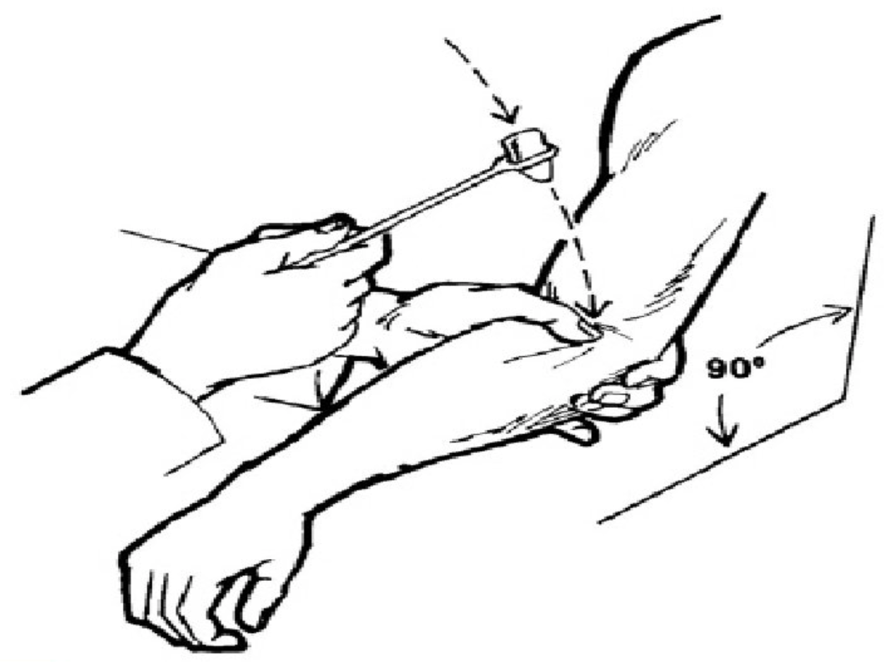
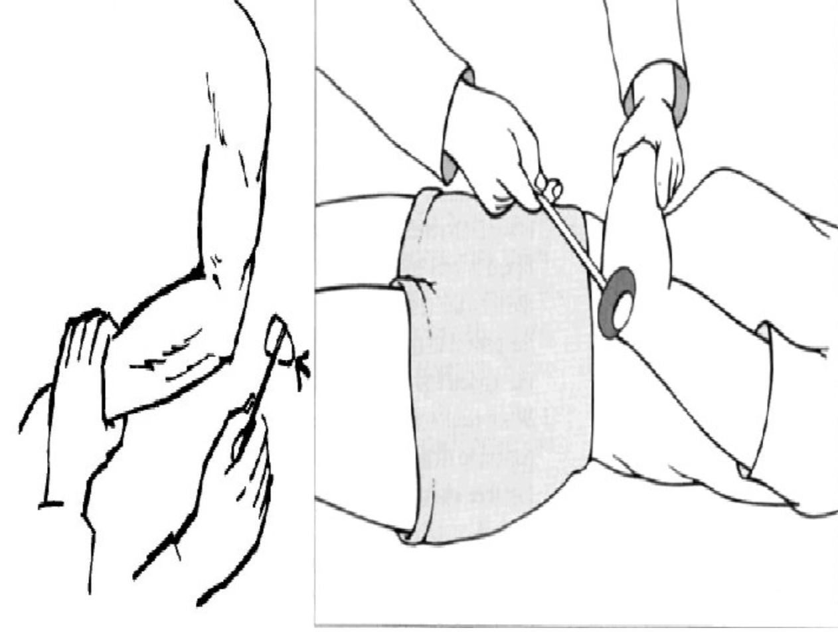
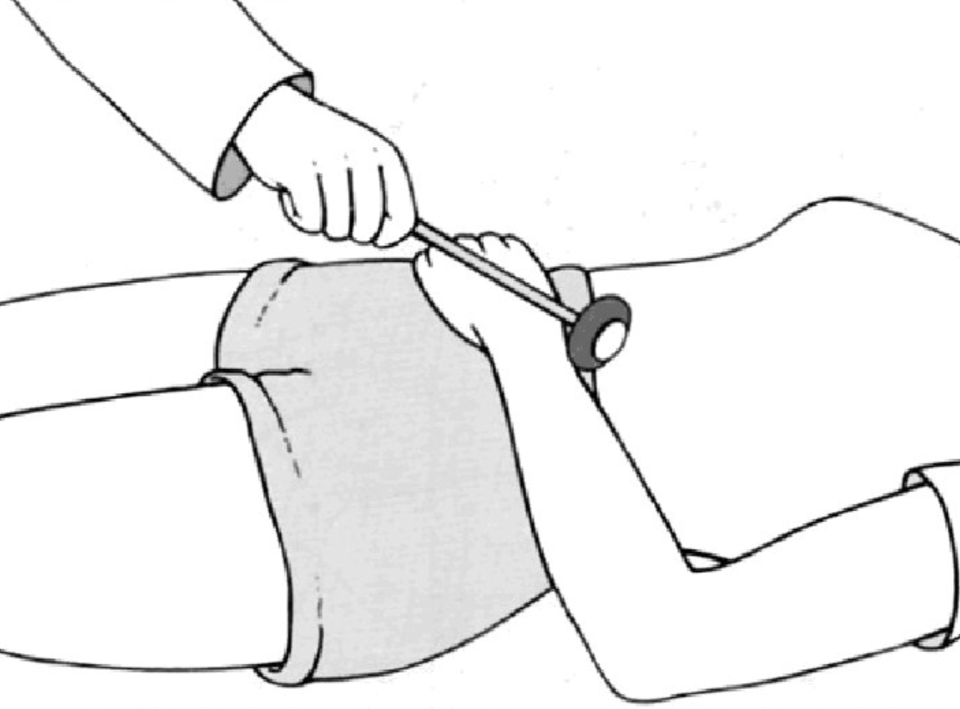
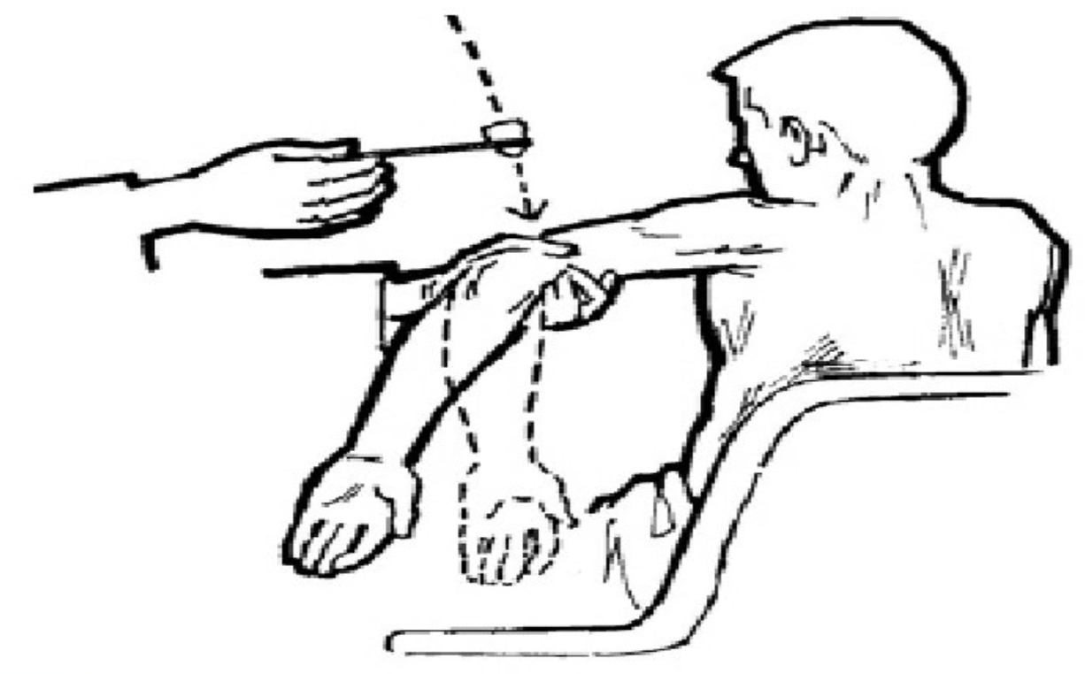
https://slidetodoc.com/reflexes-definition-a-reflex-may-be-defined-as/

Slide 23
Hodnocení mimovolní motoriky
Pro některá onemocnění je typická mimovolní svalová aktivita = abnormální pohyby, vyskytují se např. u hyperkineticko-hypotonických syndromů extrapyramidového systému, u periferních paréz, centrálních paréz, mozečkových poruch, apod...
Fascikulace - záškuby svalových fasciklů viditelné okem a palpovatelné, pacient je neumí potlačit, působí jako neklid na povrchu svalu, můžeme sledovat i na mimických svalech či na jazyku, vyskytují se u poškození periferního NS (2. motoneuron = alfa-motoneurony předních rohů míšních, kořeny, periferní nervy), vyskytují se u ALS (amyotrofická laterálí skelróza), neuroboreliozy, nedostatku hořčíku, mohou být také benigní (vyčerpání)
    https://www.youtube.com/watch?v=iQ99xgrsjQI
Fibrilace - záškuby jednotlivých svalových vláken, pozorovatelné na EMG, vznikají při denervaci svalu a značí postupující denervaci
Třes/tremor - mimovolní rytmická oscilace části těla, střídání aktivity agonistů-antagonistů
    Klidový: mizí ve spánku a při pohybu, m. Parkinson (nejvíce na akrech - počítání peněz)
    Akční: - posturální - zda je polohově závislý nebo ne; kinetický - intenční třes = objevuje se před cílem pohybu (typicky u neocerebellárního sy., často u RS)

Slide 24
Dyskineze(hyperkineze) - mimovolní pohyby rušící provedení volního pohybu
  Chorea - nepravidelné náhodné kroutivé pohyby působící jako neklid, mohou výrazně rušit volní motoriku, mizí ve spánku a v klidu, zvyšují se s psychickou zátěží, nejčastěji u nespastické DMO, Huntingtonova nemoc, u poškození nucleus putamen
    https://www.youtube.com/watch?v=1MAEuoyoMaU
  Atetóza - mimovolní pomalé kroutivé pohyby na končetinách a obličeji, někdy i trupu, mizí ve spánku, ztěžuje motorické aktivity, chůzi, způsobují dysartrii, sociální handicap
    https://www.youtube.com/watch?v=LmBSZlUZH_M
  Chorea + atetóza = choreoatetóza, nejčastěji u DMO
  Balismus – pohyby velké amplitudy způsobené záškuby kořenového svalstva, připomínají kopání/házení, pošk. nucleus subthalamicus, polékový balismus
    https://www.youtube.com/watch?v=1iSnmwXfN5o
Myoklonus - krátkodobé klonické křeče, náhlé, může být generalizovaný, fokální, multifokální či segmentální, může mít určité vyvolávající faktory, etiologie: esenciální, epileptický, symptomatický, fyziologický (u usínání)
  Klonus – po provedení rychlé DF ruky – rytmická kontrakce antagonistů, trvá dlouho, nutno zrušit jiným pohybem, u spasticity
  Pseudoklonus - vyvolá stejně, ale trvá kratší dobu (vyčerpá se), sám vymizí
    Mohou se objevovat i u vyklepávání reflexů

Slide 25
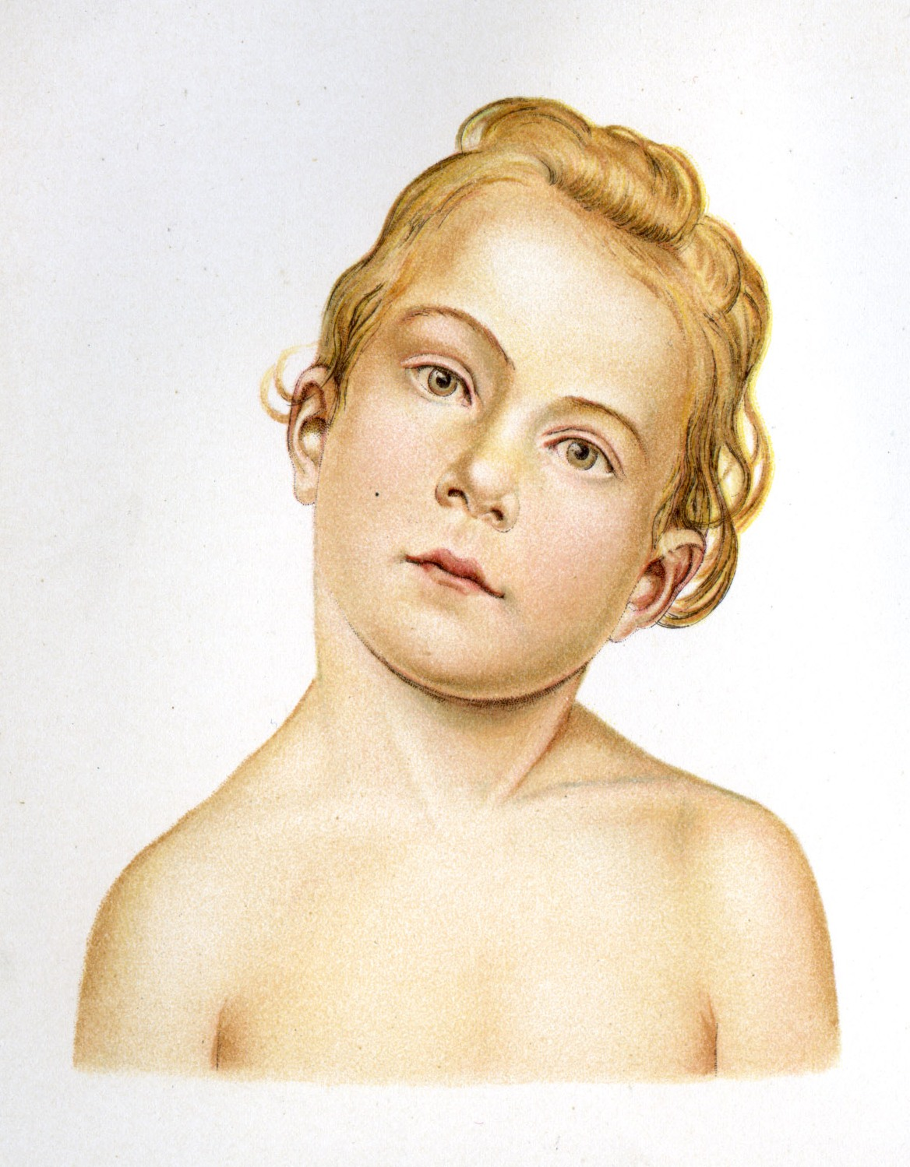
Dystonie - změny tonu v určitých oblastech nebo generalizovaně, vedou k abnormálním polohám těla
  Cervikální dystonie = torticollis spastica (rotace a úklon hlavy)
  https://www.youtube.com/watch?v=mSwo28t5t3k
  Dystonia muskulorum deformans
  https://www.youtube.com/watch?v=9WH3HPTChkQ
Tiky - častěji v malý svalových skupinách, částečně je lze ovlivnit vůlí, jedná se o uvolnění vnitřní tenze, potlačení vede k úzkosti (často psycholog. etiologie, OCD...)
Spazmy - mimovolní kontrakce příčně pruhované svaloviny, příčinou může být nocicepce (bolestivý podnět), u spasticity, psychogenní příčiny, zvýšená nervosvalová dráždivost, porucha relaxace
  Tonické - déletrvající
  Klonické - kratší, vyšší intenzita
https://www.wikiskripta.eu/w/Torticollis_muscularis_congenita

Slide 26
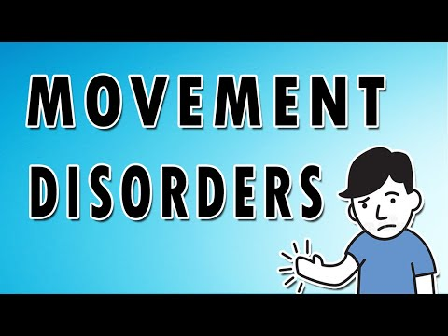

Slide 27
Vyšetření periferních nervů HK
n. axillaris (C5-6)
- motoricky: vázne abdukce ramene v rozsahu 30-90° (m. deltoideus), ZR paže (m. teres minor)
- aspekce: atrofie deltu (kostnaté rameno)
- čití: porucha čití v okrsku nad deltovým svalem
Horní obrna brachiálního plexu (C5-6, někdy 4) - podobný nález, jako u poškození n. aillaris, ale je postiženo více svalů inervovaných z daných segmentů + porucha čití zasahuje po zevní straně paže až po loket, někdy až předloktí
n. musculocutaneus (C5-6)
- motoricky: oslabení flexe lokte (m. BB a m.brachialis)
- čití: porucha čití na radiální polovině přední plochy předloktí (senzitivní větev - n. cutaneus antebrachii lateralis)

Slide 28
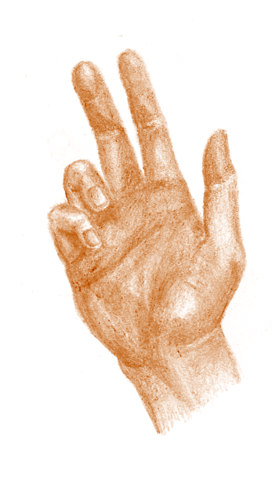
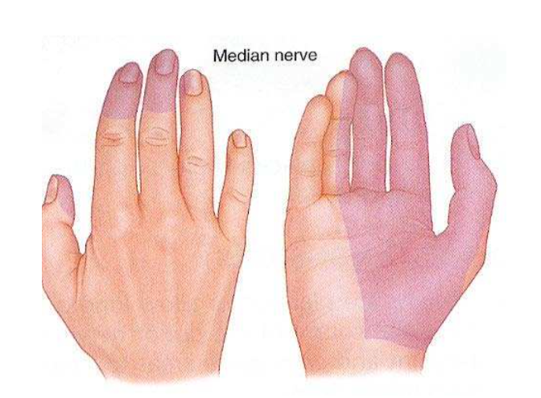
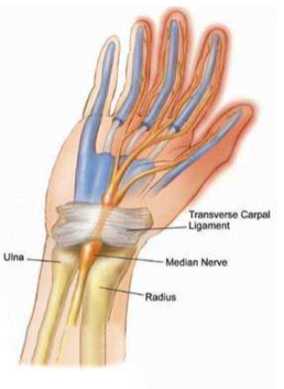
https://123dok.com/document/zl9r7orz-gambaran-karakteristik-pasien-carpal-tunnel-syndromeperiode-januari-september.html
n. medianus (C5-T1)
- Aspekce: hypotrofie thenaru, palec držen v rovině s ostatními prsty - opičí/plochá/kazatelská
ruka, při poruše vegetativní části lividní zbarvení/otok
- Motoricky: porucha hybnosti palce, částečně ukazováku
- Čití: dlaňová strana ruky od palce až ½ polovinu prsteníku
- Zkoušky:
  zkouška mlýnku (zaklesnuté prsty, kroužení palců oběma směry)
  zkouška abdukce palce (i proti odporu)
  zkouška kružítka (přejetí špičkou palce po MCP kloubech směrem k malíku, při léze lze max po 3. prst - postižení m. opponens pollicis)
  zkouška lahve (obejmutí lahve/sklenice po obvodu)
  OK sign (udělat kolečko z palce a ukazováku)
  zkouška přivolání prstem (omezení flexe středního a dist. IP kloubu ukazováku - post. m. flexor digitorum profundus),
  zkouška izolované flexe středního a distálního kloubu ukazováku - odlišení post. povrchového a hlubokého flexoru prstů),
  zk. sepjatých rukou (zaklesnutí prstů do sebe, snaha dotknout se konečky prstů hřbetu ruky, při postižení n. medianus plná flexe palce a 2. prstu)
- Úžinové syndromy n. medianus:
    Syndrom karpálního tunelu - nejčastější, útlak nervu v oblasti retinaculum flexorum (lig. carpi transversum), vyšetření: Tinelův příznak (poklep neurologickým kladívkem na oblast karp. tunelu - při + se objeví parestézie thenaru, palce a 2. prstu), Phalenův test (držení max PF po dobu 1 minuty, + výskyt parestézií), obrácený Phalenův test (držení max DF po dobu 1 minuty, + výskyt parestézie), https://www.youtube.com/watch?v=nMTScgr6qFQ
    Pronátorový sydrom - útlak v oblasti prox. předloktí mezi 2 hlavami m. pronator teres, porucha čití v oblasti lokte (až algie) a horní 1/3 předloktí, parestézie I-IV. prst)
    Syndrom n. interosseus anterior (Kilohův-Nevinův) - útlak pod vazivovým pruhem jdoucí od m. flexor digitorum superficialis po hlubokou hlavu m. pronator teres, bolesti palmární horní 1/3 předloktí, oslabení m. flexor pollicis longus, m. flexor digitorum profundus II a III prstu, m. pronator quadratus, u profesí využívající silnou flexi prstů a pronaci předloktí (tesaři, řezníci...)
    Útlak nad oblastí lokte - omezení pronace předloktí (m. pronator teres, m. pronator quadratus)

Slide 29
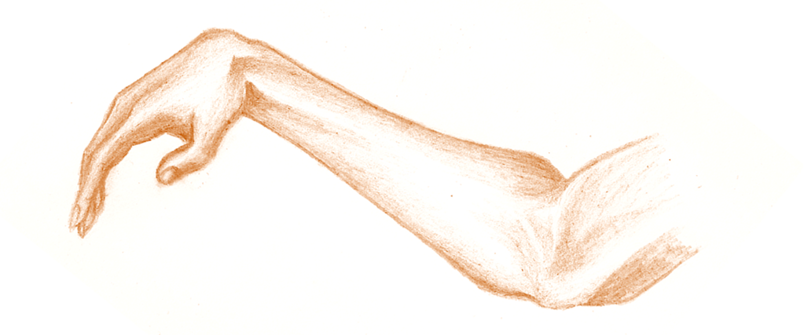
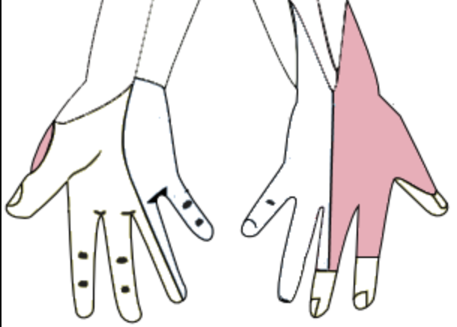
https://www.wikiskripta.eu/w/Obrna_nervus_radialis
n. radialis (C5-T1)
- Aspekce: držení ve flexi zápěstí - kapkovitá ruka, příznak labutí šíje
- Čití: dorzální strana ruky od palce po ½ III. prstu, většinou nebývá
v celé zóně, n. cutaneus antebrachi posterior (zadní část předloktí)
- Motoricky: nelze DF, vázne extenze prstů v MCP kloubech
- Zkoušky:
    Zkouška pěsti - vyšetřovaný má předpažené HKK, má za úkol sevřít ruce v pěst, na straně postižení nervu nelze nebo ruka poklesne do PF
    Extenze a radiální dukce proti odporu na II. a III. metakarp - vyšetření m. extensor carpi radialis
    Extenze a ulnární dukce proti odporu na IV. a V. metakarp - vyšetření m. extensor carpi ulnaris
    Zkouška extenze a abdukce palce - testování m. extensor pollicis longus a brevis; m. abductor pollicis longus
    Zkouška extenze prstů - testování m. extensor digitorum communis
- Úžinové syndromy n. radialis:
    Komprese v sulcus n. radialis na humeru – tzv. obrna milenců/opilců/sobotní noc
    Útlak před odstupem vláken pro m. triceps brachii - omezení extenze lokte, snížení výbavnosti tricipitového reflexu
    Syndrom supinátorového kanálu - útlak motorické větve v oblasti m. supinator, bolest radiální části předloktí, zvyšuje se při supinaci, lze hůře psát na klávesnici, oslabení extenze malíku, později prostředníku

Slide 30
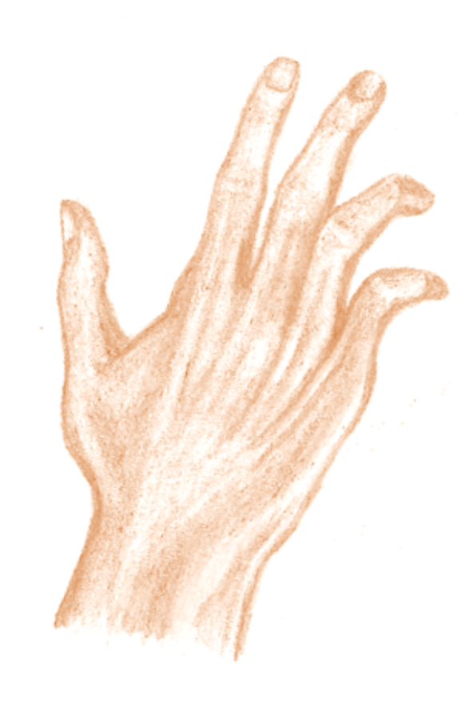
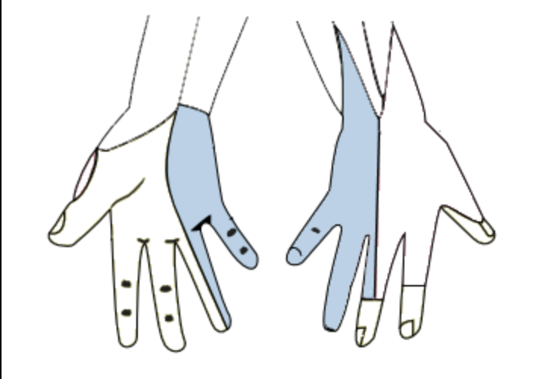
https://www.wikiskripta.eu/w/Obrna_nervus_ulnaris
n. ulnaris (C8-T1)
- Aspekce: prox. články 4. - 5. prstu v extenzi, distální články drženy
v semiflexi, tzv. drápovitá ruka, atrofie drobných svalů ruky – propad
interosseálních prostor
- Čití: ulnární hrana ruky, z palmární strany od malíku až po ulnární
½ prsteníku, dorzální strana od malíku k prostředníku (subjektivně nepříjemné
např. při psaní - položení ruky ulnární hranou na podložku)
- Motoricky: porucha jemné motoriky
- Zkoušky
  Fromentova zk - stisknutí papíru mezi palec a ukazováček a jeho roztažení (m. adductor pollicis a hluboká hlava m. flexor pollicis brevis) - pinzetový úchop, na straně obrny lze papír snadněji vytáhnout
  Zkouška kormidla – schopnost flexe prstů extendovaných v IP kloubech (stříška), při lézi na straně postižení zůstává flexe v IP kloubech
  Zkouška špetky a zkouška misky - méně specifické
  Zkouška lusknutí
  Zkouška izolované abdukce a addukce malíku, zkouška laterální dukce prostředníku, zkouška roztažení prstů, zkouška addukce 2., 3. a 5. prstu směrem k malíku
- Úžinové syndromy n. ulnaris
    Syndrom Guyonova kanálku - útlak mezi os pisiforme a hamulus ossis hamati, oslabení úchopu, udržení sevřené ruky, oslabena addukce palce, + Fromentova zk, často u kadeřníků
    Syndrom kubitálního tunelu - útlak v sulcus nervi ulnaris, bolesti v lokti, parestezie 4. a 5. prstu, ulnární část ruky, ruka exteze 1.-3. prstu a flexe 4. a 5. prstu + hyperextenze MCP kloubů

Slide 31
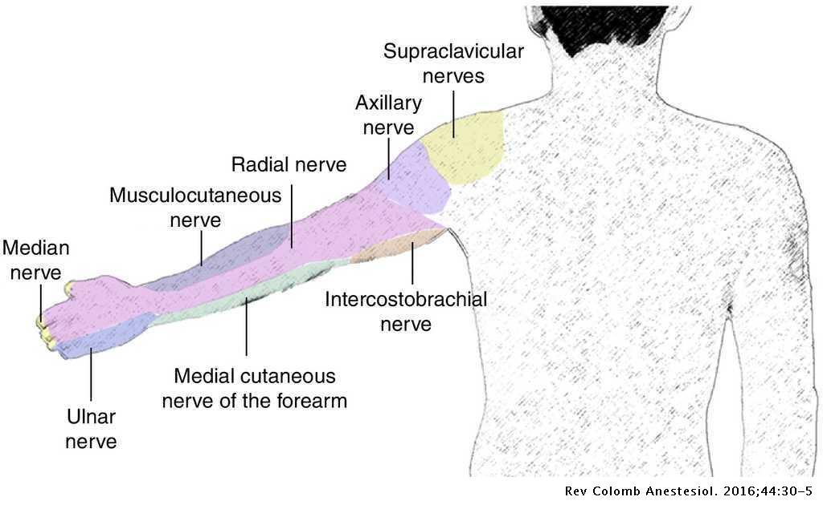
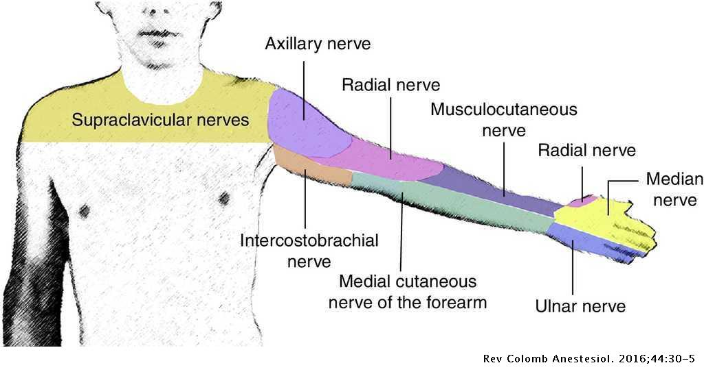
Distribuce čití jednotlivých nervů HK

Slide 32
Vyšetření dolních končetin

Slide 33
Držení DK
Aktivní X pasivní
Odlišení, zda je držení způsobeno abnormálním tonem nebo kontrakturou (vazivová přestavba svalu)
Spasticita - flekční (u míšních poruch) X extenční (CMP) držení kolenního kloubu + PF hlezna
Dekortikační a decerebrační rigidita - extenční postavení + PF hlezna
Extrapyramidové poruchy (m. Parkinson) - semiflexe
Tetanie - pedální spazmy

Slide 34
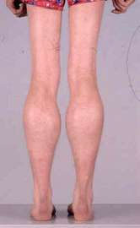
Konfigurace DK
Hypertrofie X hypotrofie X pseudohypertrofie
Pseudohypertrofie - typické pro Duchennovu a Beckerovu dystrofii – pseudohypertrofie lýtek
Nutné odlišit poruchy myogenní (myopatie a svalové dystrofie) od postižení neurogenního (centrálního či periferního)
Nejvíce markantní změny bývají u periferních paréz, záleží však na poškozené části NS (kořenové syndromy X poškození jednotlivých periferních nervů)
  - U kořenových syndromů je postižení v rámci dané kořenové inervace (areae radiculares)
  - U periferních nervů se týká postižení dané arei zásobené z per. nervu (areae nervinae)
https://mmcneuro.wordpress.com/tag/muscular-dystrophy/

Slide 35
Čití DK
U periferní parézy:
Může být hypestezie ale i parestezie, dysestezie či hyperetezie
Porucha se projevuje v rámci area radiculares / areae nervinae
U centrální parézy:
Většinou hypestezie
Velké oblasti (typicky pro CMP téměř polovina těla)
Testujeme: taktilní čití, ostré/tupé předměty, 2bodová diskiminace, grafestezie, termické čití, statestezii, kinestezii, stereognozii, vibrační čití... v jednotlivých dermatomech (areae nervinae X areae radiculares)

Slide 36
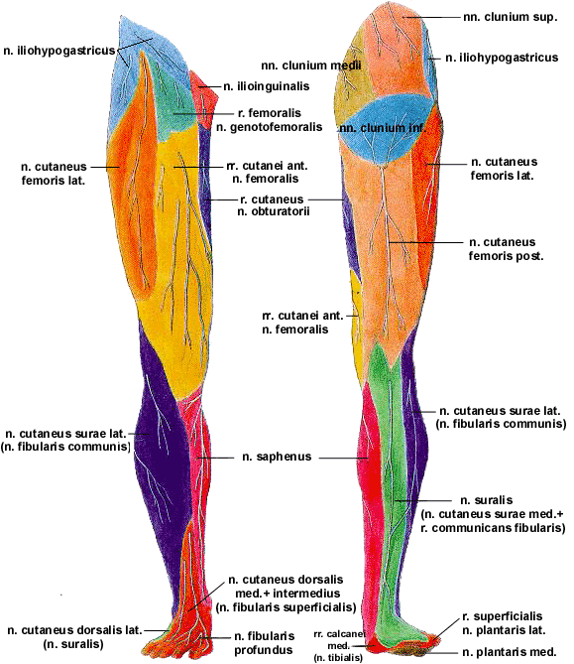
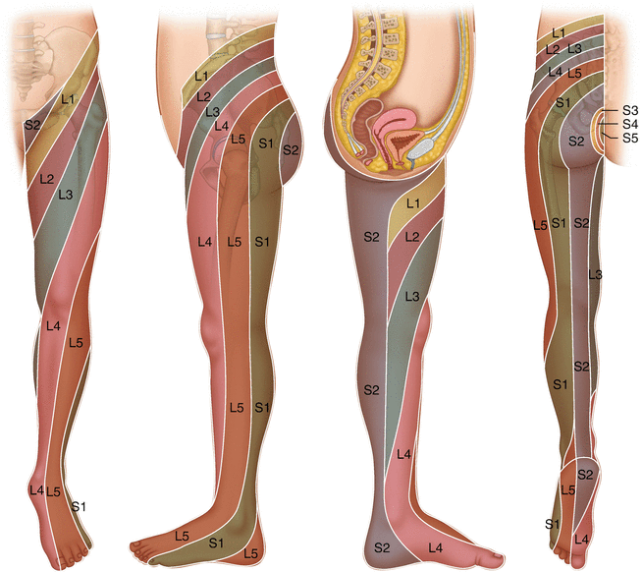
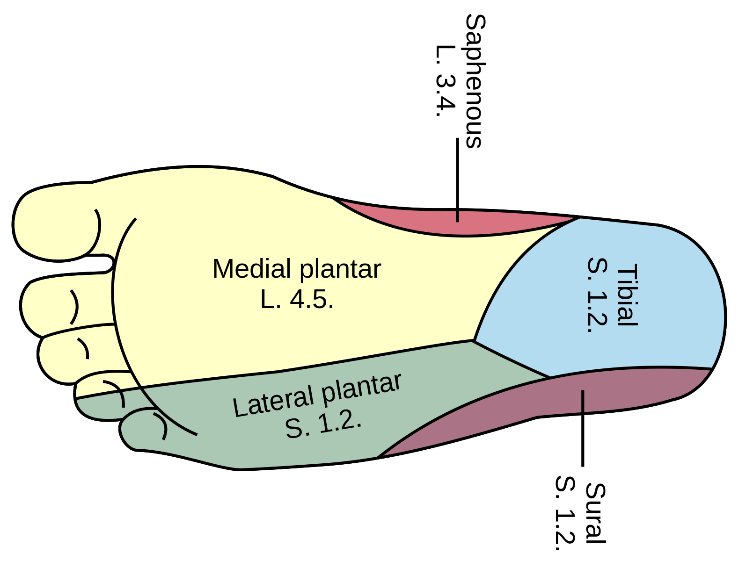
Areae nervinae X aerae radiculares
https://link.springer.com/chapter/10.1007/978-3-319-64922-1_22
https://en.wikipedia.org/wiki/Nerve_supply_of_the_human_leg
http://anatomie.lf3.cuni.cz/senzitivniinervacedk.htm

Slide 37
Zánikové (paretické jevy) DK
Mingazziniho zkouška DKK - základní orientační zkouška k posouzení stavu kořenového svalstva a schopnosti kontrakce m. QF a hamstringů
Postup: pacient leží na zádech, zavřené oči, DKK v trojflexi (90°KYK-KOK-hlezna)
Pozitivita:
oscilace končetiny kolem výchozí pozice (u nejmírnějších poruch)
  Pokles DK = paréza - měříme o kolik cm byl pokles oproti výchozímu postavení za dobu 20s
    Lehká obrna – pokles 15cm/20s
    Středně těžká obrna – 30-40cm/20s
    Těžká obrna - více než 40cm/20s
  Pacient základní pozici ani sám neudrží a končetina rychle padá = plegie
https://www.youtube.com/watch?v=Uom9XRjSDdk

Slide 38
Barrého zkouška - 3 zkoušky
  Provedení: pacient leží na břiše, zavřené oči, flexe DKK v kolenních kloubech 90°
  Barré I – sledujeme, zda jsou bérce stejně ve vertikále
  Barré II - vyšetřovaná osoba se snaží přitáhnout bérce co nejvíce k hýždím
  Barré III - vyšetřující se snaží odtáhnout bérce (tah do extenze kolen), vyšetřovaný se snaží DKK udržet u hýždí
  Pozitivita:
  Barré I – velmi lehká paréza = oscilace DK, u těžší obrny DK klesá dolů k podložce
  Barré II – pohyb vázne, zůstává větší mezera mezi bércem a hýžděmi na straně parézy, pohyb na paretické straně je zpomalen (tzv. Fenomén retardace)
  Barré III – odpor na paretické straně je menší, lze snadněji oddtáhnout
Fenomén šikmých bérců - citlivá zkouška k průkazu parézy DK
  Provedení: bérce nastavíme do pozice asi 30° úhel s podložkou, velká páka pomáhá snadněji odlišit parézu (i lehkou)
  Pozitivita: oscilace (velmi lehká obrna), pokles bérce na paretické straně (paréza), neudrží základní pozici (plegie)
  https://www.youtube.com/watch?v=bMq6l6SaHp0

Slide 39
Vyšetření taxe a metrie, diadochokineze DKK
    Taxe a metrie:
    vleže natažené DKK, pacient má za úkol se patou jedné DK dotknou kolene druhé DK a sjet po hraně tibie dolů ke kotníku (sledujeme jako průběh pohybu, trajektorii, plynulost, tak cíl)
    Pozitivita: pohyb není koordinovaný, trajektorie větší, chybí plynulost pohybu, nedosáhne cíle pohybu...
    - může se vyskytovat nejen u mozečkových poruch, ale i u paréz periferních či centrálních, u poruchy mozečku se někdy objevuje intenční třes (třes který se vyskytuje na konci pohybu před dosažením jeho cíle, čím jemnější pohyb, tím bývá výraznější)
Diadochokineze: schopnost provést rychle se měnící alternující pohyby (rychlé střídání DF/PF, flexe/extenze prstců, everze/inverze)
  Pozitivita: zpomalení a zmenšení rozsahu na straně postižení, odhalí i lehkou parézu na HK, pozitivní u neocerebellárního sy mozečku

Slide 40
Vyšetření svalové síly DKK
U centrálních paréz vyšetřujeme spíše jednotlivé pohyby/globální pohyb. vzory
U periferních paréz vyšetřujeme dle svalového testu
Více viz. Svalový test dle Jandy

Slide 41
Vyšetření svalového tonu DKK
Vyšetření palpační = vyšetření konzistence
Reflexně a nervově podmíněný svalový tonus vyšetřujeme při pasivním pohybu končetinou!
  Svalový tonus = míra odboru vyšetřovaného svalu vůči pasivně prováděnému pohybu, je závislá na rychlosti provádění pohybu
Eutonus
Hypotonus - periferní léze, mozečkové sy (pasivita), centrální léze v akutním stádiu = pseudochabé, předčastně narozené děti, děti ohrožené DMO, Downův sy., fyziologicky ve vyšším věku
Hypertonus – u centrálních lézí
  Plastický - tzv. voskový, u poruch extrapyramidových (Parkinson), ozubené kolo, stejný v průběhu všech pohybů
  Spastický - zvýšení tonických napínacích reflexů v závisloti na rychlosti provádění pohybu, zvýšení fázických napínacích reflexů (zvyšuje se při vyšší rychlosti pohybu), fenomén sklapovacího nože, více vyjádřen na určitých svalových skupinách (na DK častěji flekční spazmus u míšních lézí, extenční u lézí hemisfér - CMP), hodnocení: Ashworthova škála, modifikovaná Ashworthova škála, Tardieu scale, škála frekvence spazmů
    U těžší spasticity je možné vybavit klonus - rychlá dorzální flexe chodidla nebo rychle stažení patelly směrem distálně a podržení v této pozici

Slide 42
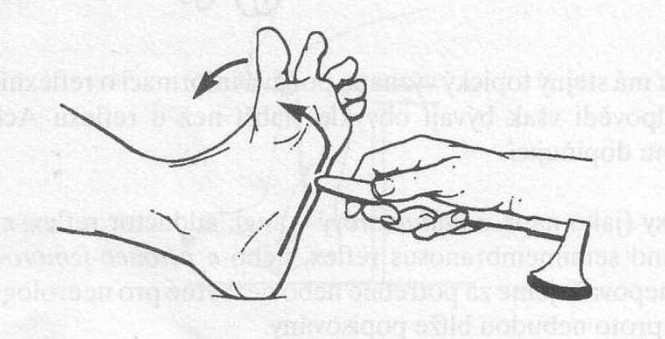
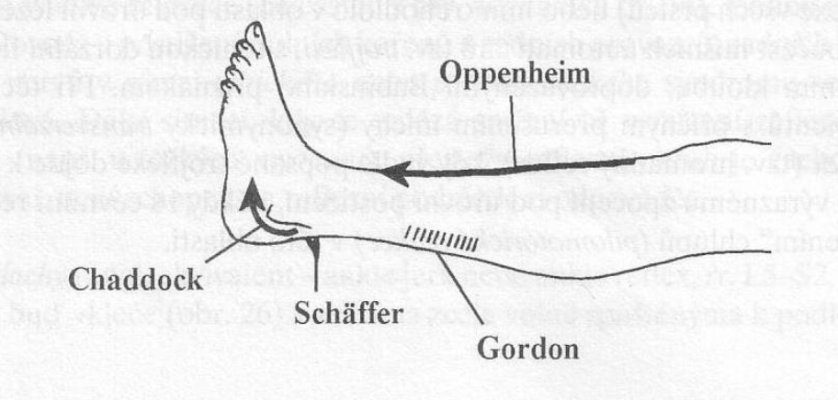
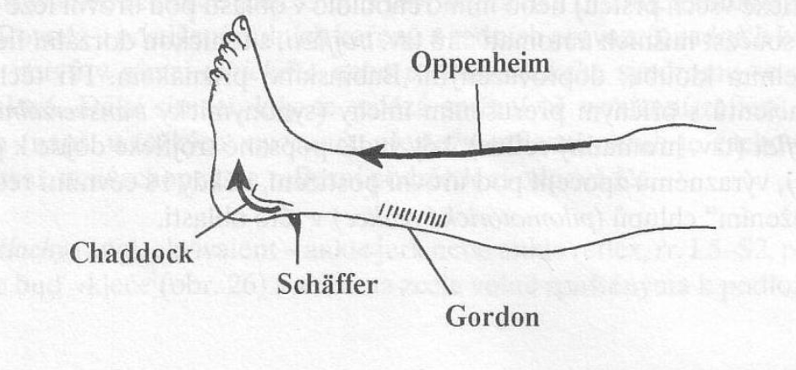
Spastické jevy DKK
Vyšetřujeme při podezření na spastický hypertonus
Na DKK rozlišujeme extenční a flekční spastické jevy
Extenční
Babinski příznak - škrábnutí ostřejším předmětem na plosce od paty po malíkové straně až k palci, fyziologická odpoveď je flexe prstců nebo žádná odpoveď
  pozitivita: extenze palce a abdukce ostatních prstců = příznak vějíře
  https://www.youtube.com/watch?v=cLYamJ9XGYk
  Ostatní zkoušky jsou pouze doplněním, patologická odpověď je u nich stejná (extenze palce + vějířovité postavení prstců)
  Oppenheimova zk – tlak na tibii, sjíždíme proximo-distálně
  Schäfferova zk - stisk Achillovy šlachy
  Gordonova zk - stisknutí distální 1/3 lýtka v dlani
  https://www.youtube.com/watch?v=11Z3HpYwJPM
  Chaddockova zk - obkroužení zevního kotníku ostrým hrotem
  směrem zezadu dopředu
  https://www.youtube.com/watch?v=hi_sE81gp5Q
  Rocheova zk. - škrábnutí zevní strany chodidlo od paty k malíku
  Sicardův příznak - permanentní extenze palce
  Jev Vítkův (sumační): špendlíkem či ostrou hranou špejle opakovaně škrábeme bříško palce. Pokud je postižena pyramidová dráha, dochází k dorzální extenzi palce. Drobné záškuby palce při škrabání však mohou být pouze projevem dráždivé planty. Jev
  Strumpellův (Strumpellova synkineze): nemocný má za úkol pokrčit koleno proti našemu odporu, který klademe dlaní ruky. Při snaze o pokrčení kolene dochází k dorzální extenzi palce či dokonce celé nohy.
https://www.youtube.com/watch?v=jVbeMVTcXCw
OPAVSKÝ, Jaroslav, 2003. Neurologické vyšetření v rehabilitaci pro fyzioterapeuty. Olomouc: Univerzita Palackého. ISBN 80-244-0625-X.
OPAVSKÝ, Jaroslav, 2003. Neurologické vyšetření v rehabilitaci pro fyzioterapeuty. Olomouc: Univerzita Palackého. ISBN 80-244-0625-X.

Slide 43
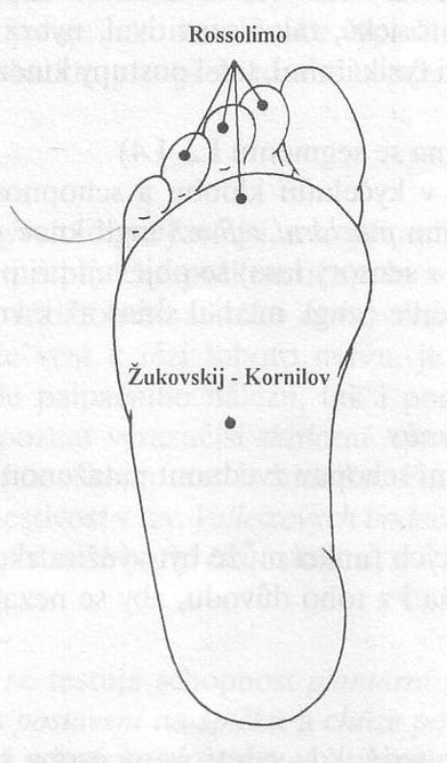
Elementární posturální reflexy DKK (ERP)
Flekční
Rossolimo – poklep na distální články prstců nebo MTP kloub
  https://www.youtube.com/watch?v=fg0csY2esa0
Žukovskij-Kornilov – poklep na strad planty
Mendel a Bechtěrev - poklep na TMT skloubení nebo os cuboideum
  - Pozitivita: u všech zkoušek stejná = rychlý flekční pohyb prstců
  https://www.youtube.com/watch?v=HP-lxEmHmCE
OPAVSKÝ, Jaroslav, 2003. Neurologické vyšetření v rehabilitaci pro fyzioterapeuty. Olomouc: Univerzita Palackého. ISBN 80-244-0625-X.
Vyšetřujeme u podezření na extrapyramidovou poruchu
Provedení: Krátká opakovaná rychlá pasivní flexe kolene (palpace šlachy m. semitendinosus nebo semimembranosus) nebo PF-DF hlezna (palpace šlachy m tibialis anterior)
Pozitivita: během pohybu dochází k sakadovitým změnám napětí na šlaše m. BB (naskakování šlachy)
jedná se o poruchu koordinace agonistů a antagonistů, naskakování při extenzi lokte se nazývá tzv. Fenomén ozubeného kola- viz rigidita
test je pozitivní u hypokineticko-hypertonických sy - m. Parkinson, parkinsonský syndrom...

Slide 44
Napínací reflexy DKK
Patelární reflex (L2-4) - tzv. "knee jerk", poklep na ligamentum patellae vyšetřujeme s flexí kolene, možné v sedě (noha přes nohu nebo DK volně spuštěná) nebo v leže s lehkou flexí kolen, odpověď = extenze kolena
Reflex Achillovy šlachy (L5-S2) - poklep na nejpružnější místo Ach. šlachy, vyšetřujeme v kleče nebo v leže na břiše, popř. v leže na zádech s trojflexí DKK, odpoveď: PF hlezna
https://www.youtube.com/watch?v=4qfVlXzL8dIezna
Medioplantární reflex (S1-2) - poklep na střed planty, odpoveď: PF hlezna, u spasticity flexe prstců!
Hodnocení:
- normoreflexie
- hyporeflexie (periferní paréza, 1. motorický příznak kořenového syndromu!)
- hyperreflexie + rozšíření reflexogenní zóny (centrální paréza)
- areflexie (těžší periferní parézy, poruchy tabické a pseudotabické - zadní kořeny míšní a propriocepce)
- u poruch mozečku kyvadlovitý charakter reflexů

Slide 45
Mimovolní pohyby DKK
Shoduje se s vyšetřením na HKK
Fascikulace, fibrilace, tremor/třes, dyskineze (chorea, atetóza, choreoatetóza, balismus), myoklonus (klonus x pseudoklonus), dystonie, tiky, spazmy
Pozorovatelné při chůzi

Slide 46
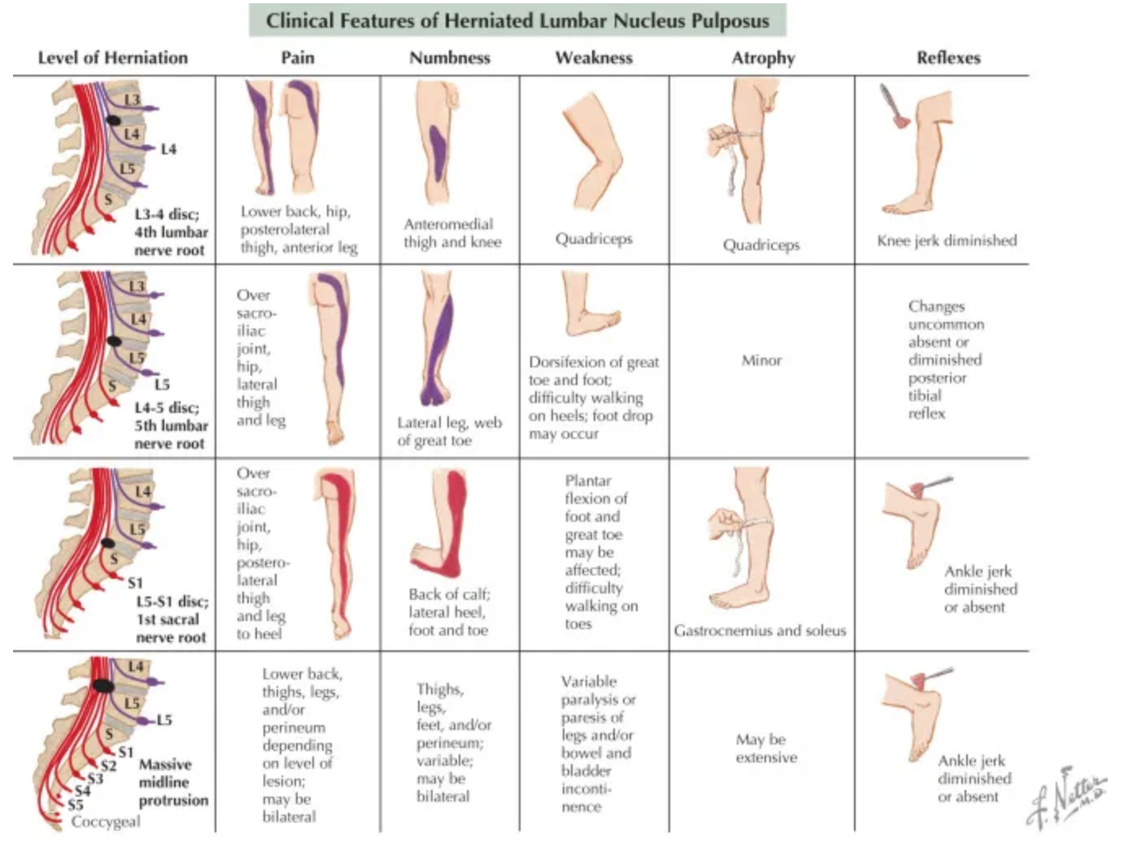
Přehled radikulárních syndromů DKK

Slide 47
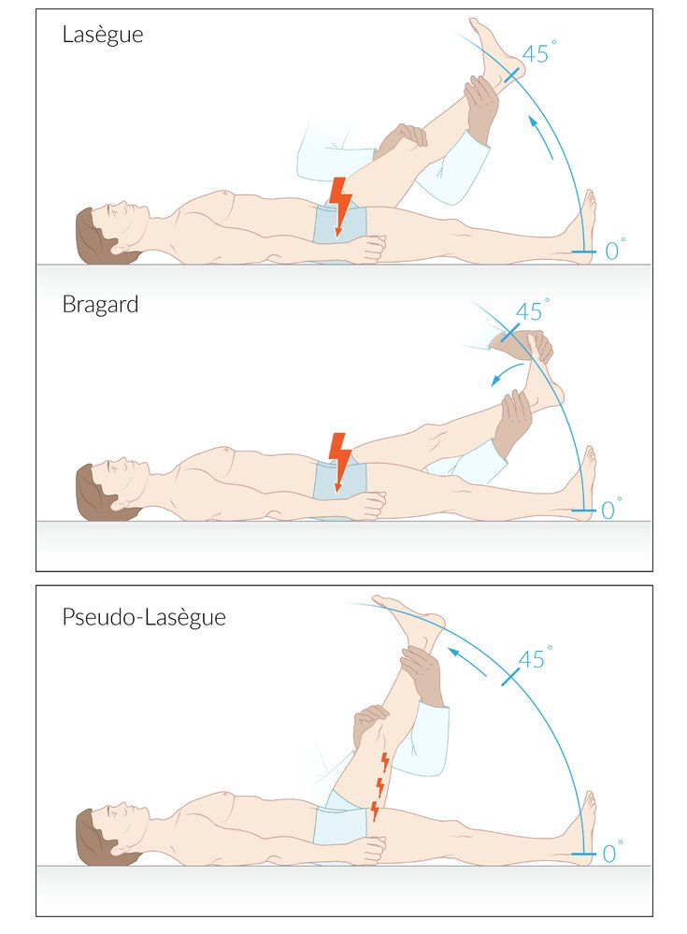
Napínací manévry na kořenové dráždění
Cílené vyšetření:
  Menellova zk (obrácený Laségue): kořenové dráždění L4, pacient leží na břiše, pánev fixována k podložce, provádíme pasivně elevaci extendované DK nad podložku, pozitivita: bolest na přední straně stehna, šíření bolesti na přední a vnitřní stranu bérce k vnitřnímu kotníku
  Laségue zk: kořenové dráždění L5 a S1, pacient leží na zádech, pánev fixována k podložce, pasivně zvedáme extendovanou DK nad podložku, pozitivita: bolesti v oblasti LSp s propagací po zevní straně stehna a lýtka po nárt (L5) nebo po zadní straně stehna a lýtka, přes patu až k chodidlu (S1), nejvíce v rozsahu 30-70°, bolesti by měli vymizet při provedení flexe kolene, často se objevuje bolest pro zkrat hamstringů!
  Bragardova zk: dráždění L5 a S1, začíná jako Laségue, po dosažení bolesti se DK sníží pod tuto hranici a provedeme DF hlezna, pozitivita: po provedení DF se symptomatika opět objeví
  Bonnetova zk: L5 a S1, začátek stejně jako Laségue, po dosažení bolesti snížíme pod tuto hranici a provedeme hyperaddukci extendované DK přes střední čáru, pozitivita: objevení bolesti po addukci
  Milgramův test: L5 a S1, průkaz komprese v páteřním kanálu (u lokalizovaných bolestí Lp) nebo kořenového dráždění (radikulární distribuce bolestí), pacient zvedne paty obou extendovaných DKK na dobu 30s-1minuta, pozitivita: bolest
  https://www.youtube.com/watch?v=_xSYuVqO-ms&t=4s
Necílené vyšetření: zvýšení tlaku v likvorových cestách s projevem lokalizované nebo kořenové bolesti šířící se v rámci příslušné areae radiculares
  Déjerine-Fraizer příznak: bolest se objevuje při zakašlání, kýchnutí, tlaku na stolici (zvýšení nitrobřišního tlaku)
  Valsalvův manévr: vyšetřovaná osoba se snaží vydechnout proti odporu nebo se snaží vydechnout s ucpaným nosem a zavřenými ústy

Slide 48
Vyšetření periferních nervů DKK
n. femoralis (L2-4)
- motoricky: vázne flexe KYK, extenze KOK, snížený patellární reflex, stěžejní pro chůzi - při léze nelze kolenní zámek
- čití: přední strana stehna a mediální strana bérce ke kotníku (n. saphenus)
- zkoušky:
  + Mingazzini
  Nezvedne extendovanou DK od podložky
  Zkouška na iliopsoas – leh/sed, flexe KYK proti odporu
  Zkouška na m. QF – extenze KOK proti odporu, nezvládne dřep ani chůzi v podřepu
  Chůze - podklesává koleno/rekurvace
Dif. dg. - radikulární syndrom L2-L4: navíc postižení adduktorů stehna, pozitivní napínací manévry (Menellova zk - obrácený Lasègue), jiná distribuce poruchy čití
n. Obturatorius (L2-4)
- motoricky: addukce stehna
- čití: vnitřní strana stehna, velikost cca dlaň

Slide 49
n. ischiadicus (L4-S2)
- kombinace výpadku n. tibialis a n. peroneus communis, komprese v oblasti m. piriformis
  n. tibialis (L4-S3)
  - motoricky: PF nohy, snížený reflex Ach. šlachy, atrofie lýtka a chodidla, tzv. kalkaneotyp chůze
  - čití: zadní strana stehna distálně od větvení z n. ischiadicus, zadní strana lýtka, ploska
  - zkoušky: postavení se na špičky, chůze po špičkách, oslabení inverze
  - úžinové sy: syndrom tarzálního tunelu, Mortovova metatarzalgie
  - dif. dg: radikulární syndrom S1 – zde navíc výpadek čití v oblasti hýždí, větší motoricky deficit
  n. peroneus communis (L4-S1)
  - motoricky: DF hlezna, schopnost chůze po patách
  - čití: přední a zevní strana bérce, hřbet nohy
  - úžinové sy: komprese v oblasti hlavičky fibuly, přední tarzální syndrom (n. peroneus profundus)
  - dif. dg: radikulární syndorm L5 - zde porucha čití v kořenové zóně tvořící "lampas" od stehna k nártu, často změněné čití charakter algoparestézie, hyperestézie ale i hypestezie, + Laségue
  2 větve:
  n. peroneus superficialis – motoricky: m. peroneus longus a brevis (oslabení everze), čití: hlavička fibuly a zevní strana bérce = převažuje senzitivní deficit
  n. peroneus profundus – motoricky: tibialis anterior, extensor digitorum longus et brevis, extensor hallucis longus a brevis (oslabení DF, extenze prstců), čití: malý okrsek mezi palcem a druhým prstem = převažuje motorický deficit

Slide 50
Dif. dg periferní a centrální obrny
​ | Periferní obrna​ | Centrální obrna​
Co je poškozené?​ | 2. motoneuron – periferní nervy, plexy, kořeny, přední rohy míšní (kombinované postižení motorické, senzitivní, vegetativní...)​ | 1. motoneuron – CNS = mícha a mozek (odpadá tlumivý vliv kortexu = většinou zvýšení tonu i reflexů)​
Tonus​ | snížen​ | zvýšen (spasticita X rigidita)​
Trofika ​ | hypotrofie až atrofie​ | méně výrazná hypotrofie​
Napínací reflexy​ | sníženy až vymizelé​ | zvýšeny, rozšíření reflexogenních zón​
Spastické jevy​ | -​ | +​
Fascikulace​ | ano​ | ne​
Změny elektrické dráždivosti​ | ano​ | ne​
Hybnost ​ | paréza až plegie svalů inervovaných z post. nervu/kořene​ | paréza až plegie, více svalových skupin​
Zánikové jevy​ | +​ | +​
Čití ​ | snížené, chybějící, změněné (dysestézie, parestézie)​, omezeny na area radiculares/nervinae | snížené nebo chybí​, větší okrsky
Vazomotorické změny​ | ano​ | ano, ale později​

Slide 51
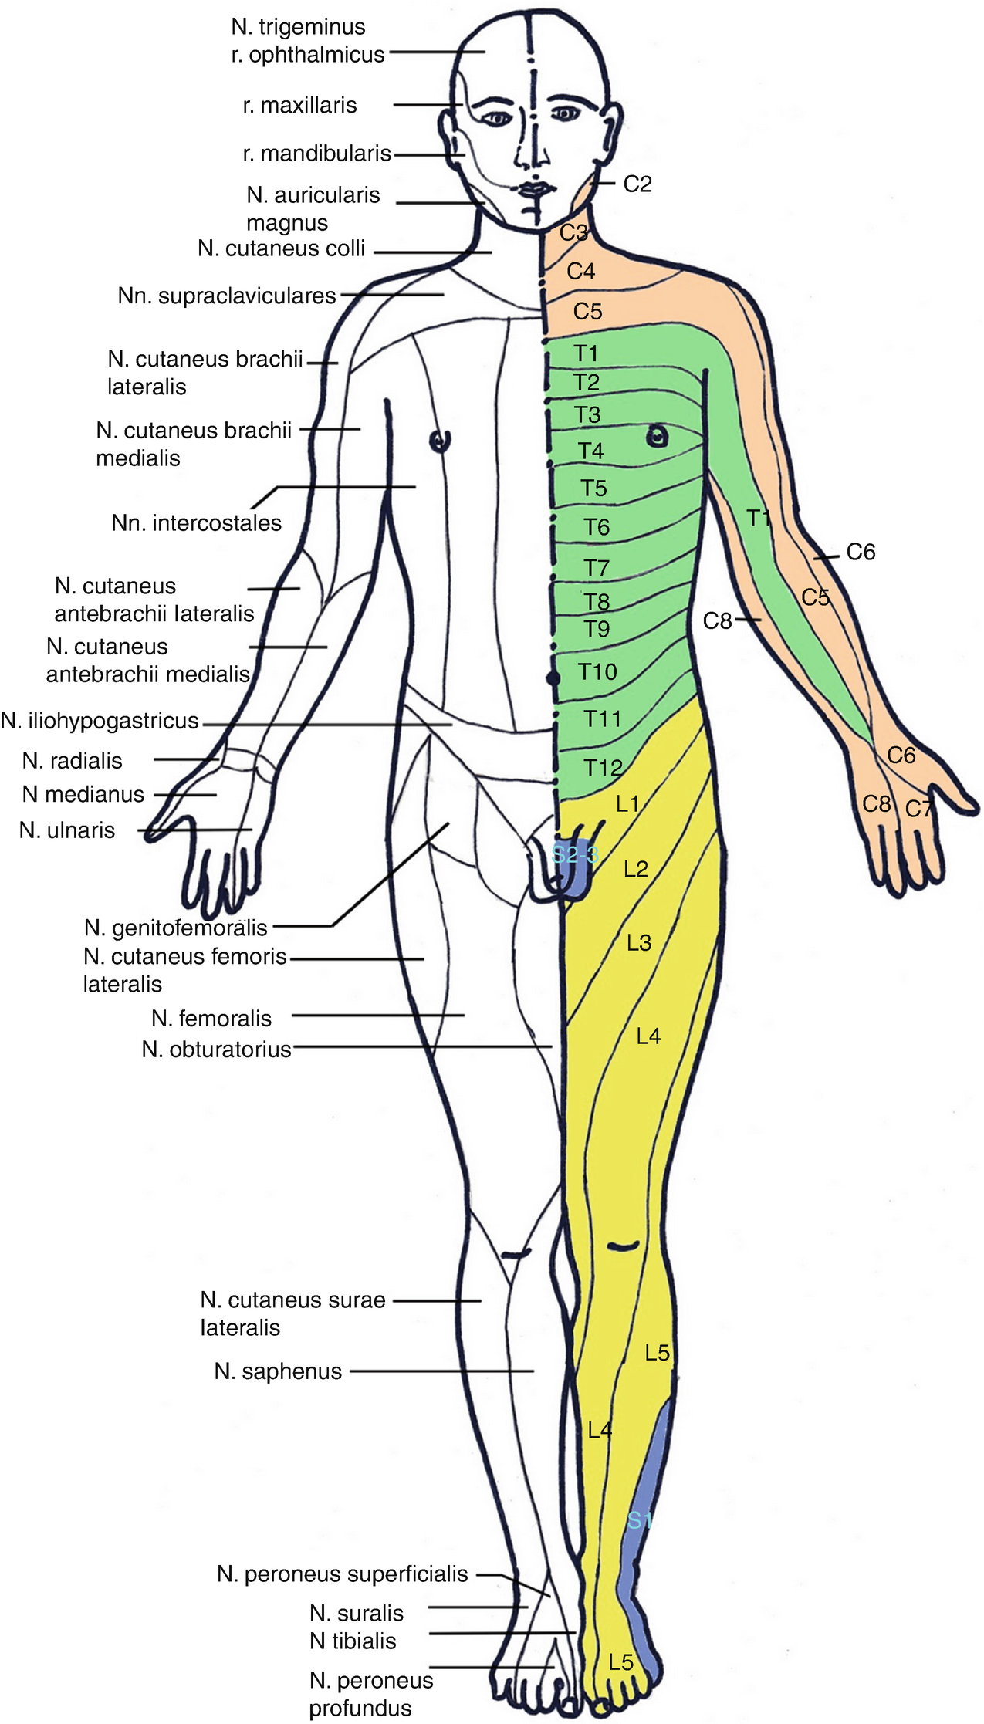
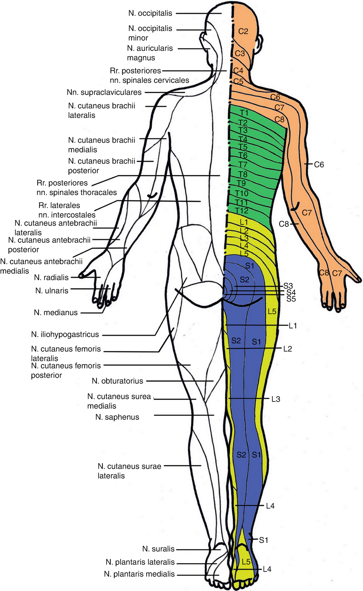
Areae nervinae X areae radiculares

Slide 52


zdroje
OPAVSKÝ, Jaroslav, 2003. Neurologické vyšetření v rehabilitaci pro fyzioterapeuty.
Olomouc: Univerzita Palackého. ISBN 80-244-0625-X.
LEWIT, Karel, 2020. Neurologické repetitorium nejen pro kurzy myoskeletální medicíny.
Dobřichovice: Nadační fond Karla Lewita. ISBN 978-80-270-8061-8.
https://neurologie.lf1.cuni.cz/1LFNK-294-version1-periferni_nervovy_system_11_2019.pdf
https://slidetodoc.com/reflexes-definition-a-reflex-may-be-defined-as/
http://anatomie.lf3.cuni.cz/studijnimaterialy.htm
https://www.neurologiepropraxi.cz/pdfs/neu/2015/01/05.pdf
https://www.upjs.sk/public/media/11491/motorika%20Sj%20pred.pdf
https://www.anamneza.cz/priznak/Zaskuby-ve-svalech-Myoklonie-myoklonus-fibrilace-fascikulace-909
https://www.cls.cz/media/document/3c50e0ceff14baaac24e15fad9f5ef0b.pdf
https://www.internimedicina.cz/pdfs/int/2005/02/04.pdf
https://www.amboss.com/us/knowledge/Neurological_examination#Z48adc961f502ef8d29f7e5bcf9c60b59

